Slide 1

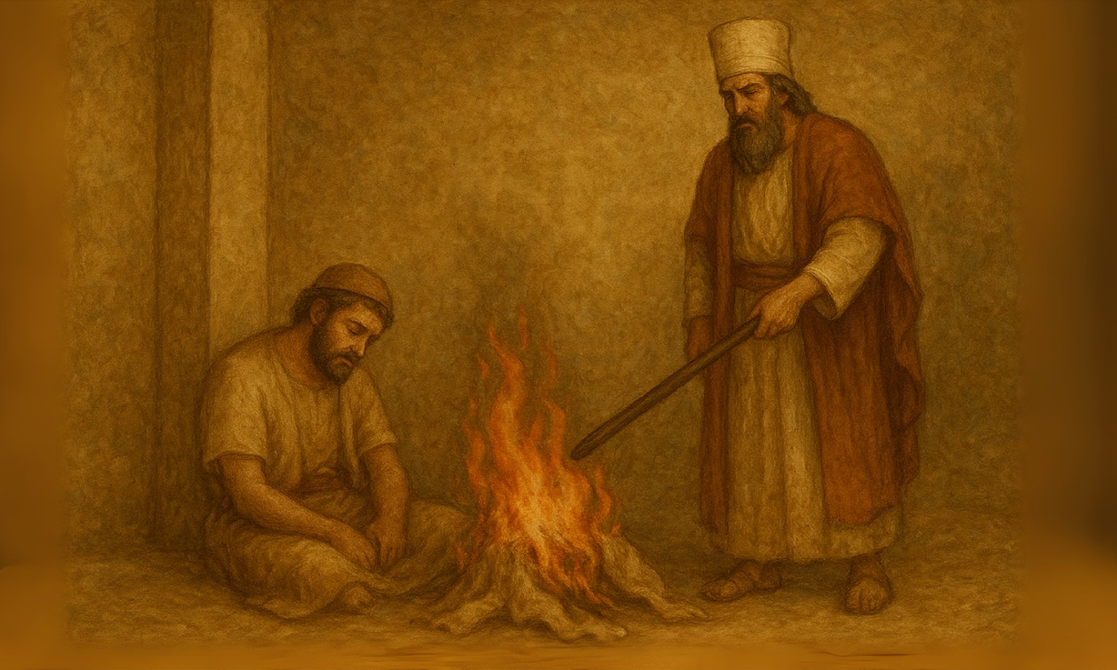

B”H
«Не уничтожай» — когда это разрешено делать?
ПОЧЕМУ ЗАПРЕЩЕНО РУБИТЬ ПЛОДОВОЕ ДЕРЕВО, НО РАЗРЕШЕНО СЖИГАТЬ ОДЕЖДУ?
Шофтим

Slide 2

А. Запрет расточительства
Шофтим

Slide 3

Первоисточник 1
Дварим, 20:19-20
Законы осады
Если будешь осаждать город многие дни, воюя за него, чтобы захватить его, не губи дерева его, занося над ним топор, ибо от него ты будешь есть, и его не руби. Ибо разве (ки) дерево полевое — человек, чтобы уйти от тебя в крепость?
Но дерево, о котором ты знаешь, что оно не плодовое, — его губи и руби, и строй осадные [орудия] против города, который ведёт с тобой войну, до его низведения.
Раши
«Ибо разве дерево полевое — человек». Частица ки используется здесь в значении «быть может», «разве»: «Разве полевое дерево — человек, чтобы спрятаться от тебя в осаждаемой крепости и страдать там от голода и жажды, как люди осажденного города? Так для чего тебе его уничтожать?»

Slide 4
Первоисточник 2
Сефер а-Хинух, 529:1
В этот запрет также входит причинять какой-либо ущерб, например сжигать или рвать одежду, бить посуду без цели. В этих и всех подобных им ситуациях возможна порча [имущества]

Slide 5
Первоисточник 3
Мишна, Мидот, 1:1-2
Три места в Храме охраняли священники… а левиты — двадцать одно место.
Человек, [ответственный за] Храмовую гору, обходил каждый караул, и перед ним [несли] зажжённые факелы. И всякому караульному, который не вставал [при его приближении], человек, [ответственный за] Храмовую гору, говорил: «Мир тебе!» Заметив, что тот спит — бил палкой. У него также было право поджечь его одежду. А они (люди) говорили: «Что за шум во дворе? Это крик левита, которого бьют и чью одежду сжигают, потому что он заснул на своём посту».
Рабби Элиэзер бен Яаков сказал: «Однажды нашли брата моей матери спящим, и сожгли его одежду».

Slide 6
Первоисточник 4
Рош, Мишна, Мидот, 1:2
Здесь нет [нарушения запрета бессмысленного] уничтожения, потому что [объявленное] судом бесхозным — бесхозно.

Slide 7
Первоисточник 5
Талмуд, Гитин, 36б
Взыскания Эзры-книжника
Рава сказал: «[Нечто объявленное] судом бесхозным — бесхозно». Ведь говорил рабби Ицхак: «Откуда [известно], что [нечто объявленное] судом бесхозным — бесхозно? Ибо сказано: „И всякий, кто не придёт в течение трёх дней по совету вождей и старейшин, всё имущество его будет предано отчуждению, и сам он будет отделён от общины изгнанников"».

Slide 8
Первоисточник 6
Эзра, 10:7-8
И объявили по Иудее и Иерусалиму всем сынам общины изгнанников, чтобы собрались в Иерусалиме.
И всякий, кто не придёт в течение трёх дней по совету вождей и старейшин, всё имущество его будет предано отчуждению, и сам он будет отделён от общины изгнанников.

Slide 9

Ребе
Был поднят вопрос: распространяется ли запрет «не уничтожай» и на бесхозные предметы?

Slide 10
Первоисточник 7
Двар Авраам, т. 2, стр. 176
Я спросил: «Чем помогает здесь [объявление] судом имущества бесхозным? Разве [разрешено] уничтожать имущество другого человека или бесхозное имущество?

Slide 11
Ребе
Разрушение ради устрашения
Ещё один ответ относительно того, почему было разрешено поджечь одежду караульного, приводят поздние комментаторы (ахроним). Поскольку это делалось, чтобы держать стражей начеку, это подобно битию посуды, чтобы внушить страх домашним.

Slide 12
Первоисточник 8
Талмуд, Шабат, 105б
Рабби Шимон бен Элазар говорит от имени Хилфы бар Агры, который сказал от имени рабби Йоханана бен Нури: «Тот, кто рвёт свою одежду в гневе, или бьет свою посуду в гневе, или разбрасывает свои деньги в гневе, — да будет в глазах твоих как идолопоклонник. Ибо таково ремесло дурного начала: сегодня оно говорит ему сделай так, а завтра говорит ему сделай эдак, пока в конце концов, когда он уже не владеет собой, не скажет ему поклоняться идолам — и он пойдёт и поклонится». Рабби Авин сказал: «Какой стих намекает на это? “Да не будет у тебя чужого бога, и не поклоняйся богу чужеземному” (Теилим, 81:10)».
Какой “чужой бог” есть в теле человека? Это дурное начало.
…Речь идёт о случае, когда гнев проявляют, чтобы внушить страх домашним. [В таком случае контроль над собой человек сохраняет и не подвержен влиянию злого начала.]

Slide 13
Ребе
Однако это вызывает вопрос. Ряд алахических авторитетов, включая Алтер Ребе, считают, что запрет «не уничтожай» действует даже в случае, когда в намерения человека входит показать гнев и внушить страх домашним, которые ведут себя недостойно.

Slide 14
Первоисточник 9
Шульхан Арух а-Рав, Законы охраны тела и сбережения имущества, 14
Подобно тому как надлежит быть осторожным со своим телом, чтобы не погубить его, не испортить и не навредить ему, — так же надлежит быть осторожным со своим имуществом, чтобы не погубить его, не испортить и не навредить ему. И всякий, кто бьет посуду, или рвёт одежду, или разрушает здание, или засыпает источник, или портит пищу или питьё, или делает их непригодными (или выбрасывает деньги так, что они пропадают), а также портит любую иную вещь, которой могли бы воспользоваться люди, — нарушает запрет, как сказано: «Не губи деревьев его…»
Если Тора предостерегла от уничтожения [деревьев] неевреев, которые воюют с евреями, тем более этот запрет относится к [имуществу] евреев или даже к бесхозному имуществу.
[Это относится даже к случаю], когда намерением [человека] было лишь показать гнев, чтобы внушить страх домашним, которые ведут себя недостойно, [хотя сам он на самом деле не гневается].

Slide 15
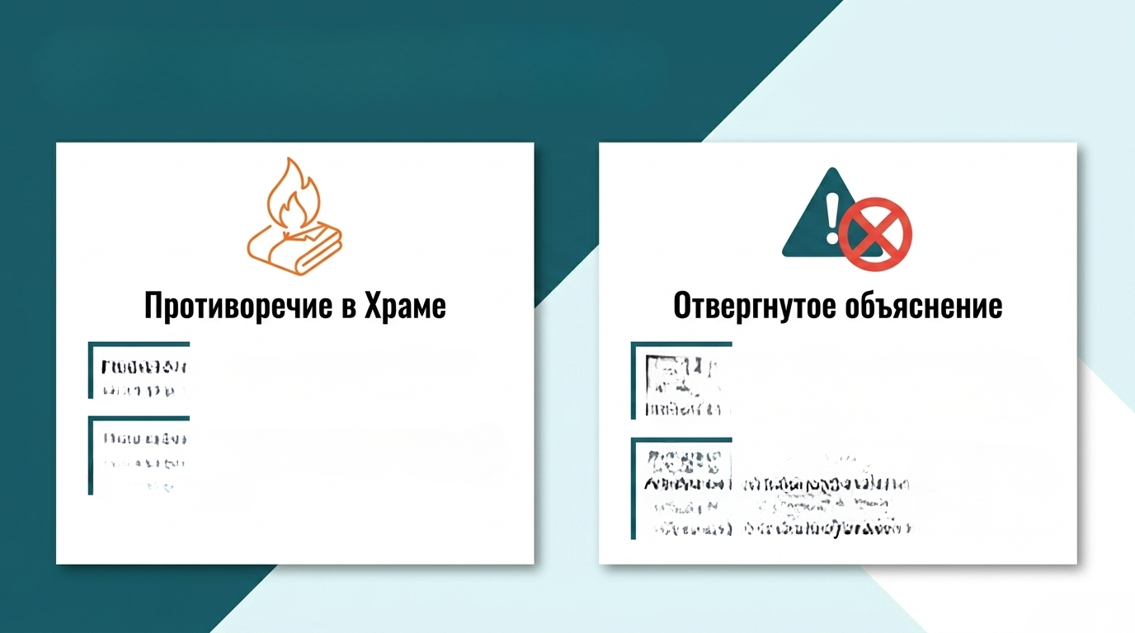
Действие: караульный, уснувший на посту, наказывался сожжением одежды.
Попытка ответа: некоторые считали это воспитательной мерой, подобно разбиванию посуды дома для устрашения домочадцев.
Вопрос: разве это не является нарушением строгого запрета «напрасного уничтожения»?
Позиция Ребе: это объяснение отвергается. Алтер Ребе постановил, что даже в воспитательных целях запрет «напрасного уничтожения» остается в силе. Требуется иное объяснение.

Slide 16
Б. Почему пост разрешён?
Шофтим

Slide 17
Ребе
Уничтожение тела и уничтожение имущества
И это можно понять благодаря оговорке, которую Алтер Ребе делает [в качестве предисловия к закону, согласно которому «всякий, кто бьет посуду, или рвёт одежду… нарушает запрет, как сказано: „Не губи"»]. И вот его слова:
Подобно тому как надлежит быть осторожным со своим телом, чтобы не погубить его, не испортить и не навредить ему, — так же надлежит быть осторожным со своим имуществом, чтобы не погубить его, не испортить и не навредить ему.
Такой формулировкой — «подобно тому как надо беречь своё тело, так же надо беречь своё имущество и т.д.» — он вводит новое положение: что у этих двух запретов один и тот же статус.

Slide 18
Первоисточник 10
Там же, 4
У человека нет никакого права над своим телом: ни бить его, ни срамить, ни причинять ему какие-либо страдания, даже воздержанием от какой-то пищи или питья, — если только это не делается ради раскаяния. Ибо такое страдание есть благо для него, чтобы спасти его душу от погибели; поэтому разрешено поститься ради раскаяния даже тому, кто [физически] не в состоянии поститься.

Slide 19
Ребе
«Ради их блага»
В своих Законах охраны тела Алтер Ребе пишет, что «разрешено поститься ради раскаяния», поскольку «это страдание есть благо для человека, чтобы спасти его душу». То есть, хотя благо (спасение души) приходит через страдание, это тем не менее разрешено, потому что данное страдание в конечном счёте идет на благо человеку. И поскольку запрет «не уничтожай» имеет то же основание, что и запрет причинять вред своему телу, отсюда следует, что когда человек уничтожает нечто ради блага того, кто находится под его началом (как в нашем случае, где благо для караульного, чтобы он больше не заснул, приходит через уничтожение его одежды), — это не подпадает под запрет напрасного уничтожения, потому что делается ради блага человека.

Slide 20
Благо души важнее страдания тела
Мы установили, что запрет «не уничтожай» в отношении имущества подобен запрету в отношении тела человека. Отсюда следует: подобно тому как в законах о причинении вреда телу существует принцип, что если человек изнуряет себя «ради раскаяния», это считается благом для его души и перевешивает страдание тела — так что это называется не уничтожением, а напротив, благом, — то же рассуждение применимо и к напрасному уничтожению имущества.
Когда начальник Храмовой горы сжигал одежду левита, чтобы привести его к раскаянию — чтобы он искренне сожалел о содеянном в прошлом и, что важнее, решительно хотел изменить будущее, — тогда благо для души левита перевешивает ущерб его имуществу. Если благо души постящегося ради раскаяния перевешивает физический вред, причинённый телу, то тем более это верно в нашем случае.

Slide 21
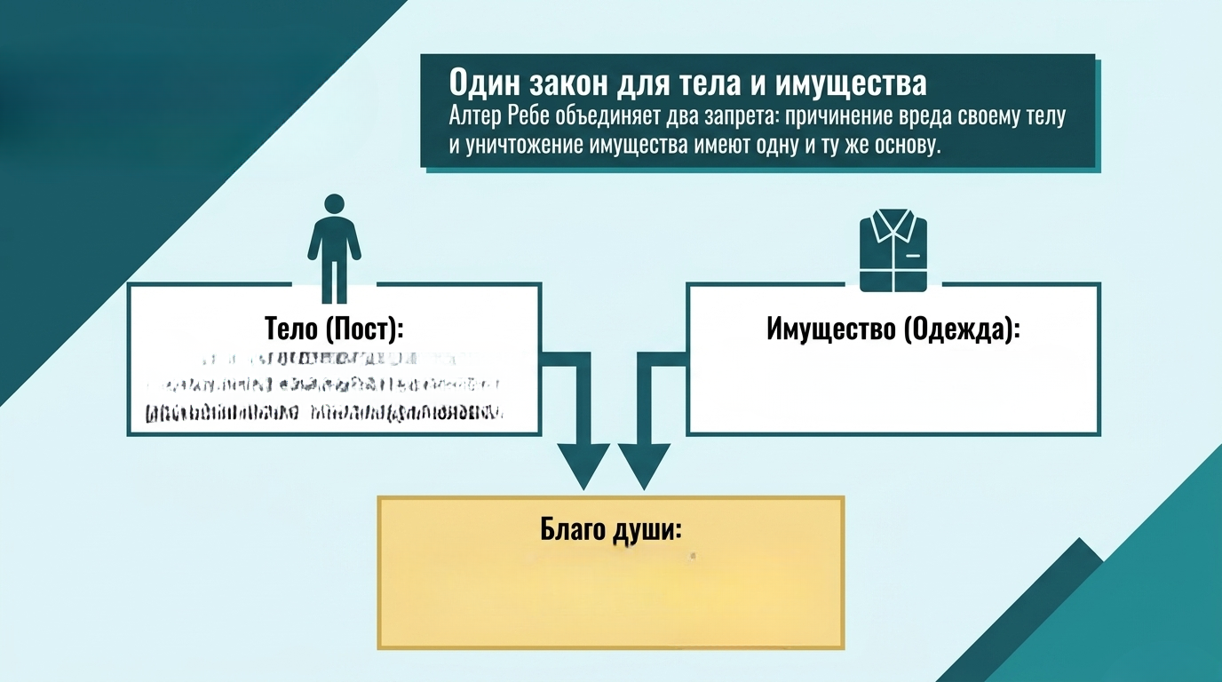
Пост ради раскаяния причиняет страдания телу, но разрешен, так как приносит благо душе и считается «пользой для человека».
Сожжение одежды уснувшего караульного побуждало его к искреннему раскаянию.
Поскольку уничтожение имущества приносит духовное благо, оно считается благом и не нарушает запрет «напрасного уничтожения».

Slide 22
В. Как мог Б-г разрушить Храм?
Реэ

Slide 23
Ребе
Запрет разрушать часть Храма
Есть ясное алахическое постановление: «Всякий, кто бьет посуду, или рвёт одежду, или разрушает здание с целью уничтожения, нарушает запрет „не уничтожай"».
Более того: помимо этого запрета есть особый схожий закон относительно Храма — нельзя повреждать никакую часть Храма: «Тот, кто разбивает один камень жертвенника, или Святилища, или пространства между притвором и жертвенником с целью разрушения, получает удары плетью, как сказано в стихе: „Разрушьте их жертвенники… не делайте так Г-споду, Б-гу вашему"».
Тем более запрещено разрушать Храм целиком, и этот запрет даже входит в перечень запретительных заповедей по Маймониду: «Не уничтожать Храм, синагоги или дома учения».

Slide 24
Возникает вопрос: поскольку «Он возвещает слова Свои Яакову, законы Свои и суды Свои Израилю», и Сам Б-г, так сказать, соблюдает все заповеди, — как Он мог позволить народам мира разрушить Храм? Более того, это было сделано по Его же предопределению, как сказано в пророчестве: «Вот, Я пошлю и возьму… Навуходоносора, царя Вавилонского, раба Моего».
Если еврейский народ был недостоин Храма, Б-г мог бы просто спрятать его, как хот произошло с Мишканом — «Шатёр Собрания был погребен». Даже относительно самого Храма сказано: «Погрузились в землю врата его», и некоторые священные храмовые атрибуты также были спрятаны.

Slide 25
Первоисточник 11
Талмуд, Сота, 9а
Толковал рав Хинена бар Папа: «Что означает написанное: “Ликуйте, праведники, в Г-споде, прямодушным подобает славословие” (Теилим, 33:1)? Читай не “наава теила” (“подобает славословие”), а “навэ теила” (“обитель славословия”) — это Моше и Давид, над своим свершениями которых были не властны их ненавистники. Давид — как написано: “Погрузились в землю врата его” (Эйха, 2:9). Моше — ибо сказал господин: “Когда был построен Первый Храм, был погребен Шатёр Собрания, его доски, его крючки, его засовы, его столбы и его подножия”». Где? Сказал рав Хисда от имени Авими: «Под ходами Чертога».

Slide 26
Первоисточник 12
Талмуд, Йома, 52б
Учили мы в барайте: «Когда ковчег был спрятан, вместе с ним был спрятан сосуд с маном, который был рядом с ним, и сосуд с маслом помазания, и посох Аарона с его миндалинами и цветами».
А кто спрятал его? Йошияу, царь Иудеи, спрятал его.
А что он увидел, что решил сокрыть его? Он увидел написанное: «Уведёт Г-сподь тебя и царя твоего, которого поставишь над собою, к народу, которого ты не знал» (Дварим, 28:36). [Поскольку он знал, что еврейский народ в конце концов будет изгнан со своей земли, счёл, что лучше ковчегу завета не быть опозоренным в изгнании, и потому] встал и спрятал его.

Slide 27
Первоисточник 13
Ялкут, начало книги Ирмеяу
Разрушен львом — чтобы быть отстроенным львом
«Взошёл лев в созвездие Льва и разрушил Ариэль (ивр. “Б-жий Лев”)». Этот лев — Навуходоносор, как написано: «Поднялся лев из чащи своей», «в созвездие Льва» — до изгнания из Иерусалима в пятом месяце (месяце ав), и «разрушил Ариэль». Ариэль — это город царя Давида (а именно Храм). Это было сделано для того, чтобы «пришёл Лев в созвездие Льва и отстроил Ариэль». Этот Лев — Святой, благословен Он, как написано: «Лев зарычал — кто не убоится?» «В созвездие Льва» — «И обращу Я их скорбь в радость», и будет отстроен Ариэль. Т.е. Г-сподь соберёт изгнанников Израиля.

Slide 28
Ребе
Следует сказать, что в этом и состоит причина точной формулировки Мидраша: «Взошёл лев… и разрушил Ариэль… чтобы пришёл лев… и отстроил Ариэль».
Это подчёркивает, что цель разрушения Храма была не ради самого разрушения, а «чтобы пришёл лев… и отстроил Ариэль». То есть цель разрушения — построить. Теперь ясно, что не было нарушения запрета разрушать Храм; напротив: «То разрушение [само по себе] называется строительством». Само разрушение и снос по сути были актом строительства. «”Взошёл лев в созвездие Льва и разрушил Ариэль”. Этот лев — Навуходоносор, как написано: “Поднялся лев из чащи своей”. “В созвездие Льва” — до изгнания из Иерусалима в пятом месяце (месяце ав). “И разрушил Ариэль”. Ариэль — это город царя Давида (а именно Храм). Это было сделано для того, чтобы “Пришёл Лев в созвездие Льва и отстроил Ариэль”. Этот Лев — Святой, благословен Он, как написано о Нём: „Лев зарычал — кто не убоится?" “В созвездие Льва” — „Обращу Я их скорбь в радость", и будет отстроен Ариэль. И Г-сподь соберёт изгнанников Израиля». (Ибо «имя, которым нечто называется на святом языке, указывает на его сущность».)

Slide 29
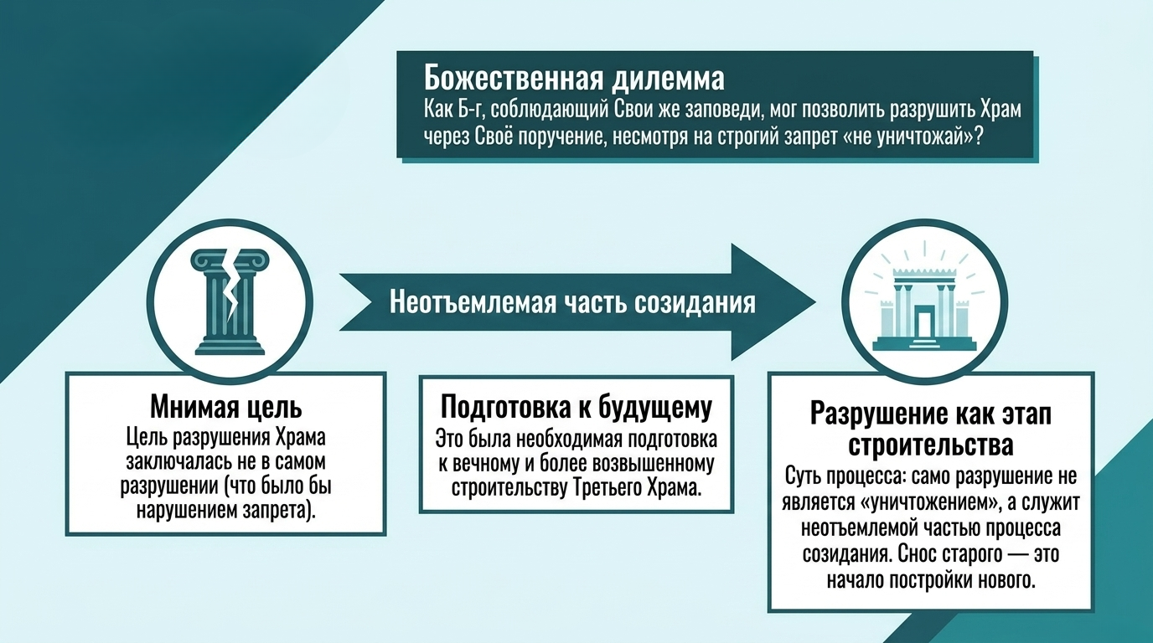
Как б-г, соблюдающий Свои же заповеди, мог позволить разрушить Храм руками Навуходоносора, несмотря на строгий запрет «не уничтожай»?

Slide 30

КЛЮЧЕВЫЕ МОМЕНТЫ
  В Храме караульный, который был нерадив и засыпал на посту, наказывался тем, что его одежду поджигали. Возникает вопрос: разве это не нарушение запрета «не уничтожай»?
  Некоторые объясняют, что так поступали в воспитательных целях — чтобы проучить караульного, подобно тому как человек бьет посуду дома, чтобы дисциплинировать семью. Однако Ребе отвергает такое объяснение, поскольку Алтер Ребе постановил, что даже в таком случае запрет «не уничтожай» продолжает действовать.
  Ребе разъясняет: когда Алтер Ребе пишет о запрете «не уничтожай», он объясняет, что это «подобно тому как надо быть осторожным со своим телом».
  Тем самым Алтер Ребе учит, что эти два запрета — причинение страдания телу и уничтожение имущества — имеют один и тот же основополагающий принцип.

Slide 31
  Соответственно, подобно тому как Алтер Ребе постановил, что разрешено поститься ради раскаяния, хотя это причиняет телу страдание, потому что это благо для души и потому «на благо человеку», — так же и в вопросах имущества разрешено храмовому начальнику уничтожить одежду караульного, чтобы побудить его к раскаянию. Поскольку это благо для его души, это благо для него.
  В сходном случае Ребе спрашивает: поскольку Б-г придерживает тех же заповедей, что даны Израилю, как Он мог позволить народам мира разрушить Храм через Своё поручение, несмотря на запрет «не уничтожай»?
  Ответ: цель разрушения была не в самом разрушении, а в подготовке к будущему, более высокому и вечному строительству. Поэтому само разрушение является частью процесса строительства.

Slide 32



С НЕТЕРПЕНИЕМ ЖДЕМ ВАС НА СЛЕДУЮЩЕЙ НЕДЕЛЕ!
В (день), (время), (место)

